Slide 1
Réunion Energie DREETS
EDF

Slide 3
Comprendre ma facture Segment entreprises
1. Tarif Bleu (TRV)
2. Offre de marché
PS <36kVA
3. Offre de marché
PS > 36kVA
https://www.edf.fr/entreprises/comprendre-et-gerer-vos-factures-delectricite-et-de-gaz

Slide 4
Comprendre ma facture Segment entreprises
1. Tarif Bleu (TRV)

Slide 7
Comprendre ma facture Segment entreprises
2. Offre de marché
PS <36kVA

Slide 10
Dans point 1 : Prix non réglementés = offre de marché

Slide 11
Comprendre ma facture Segment entreprises
3. Offre de marché
PS > 36kVA

Slide 13
A noter qu’en cas de dépassement de la puissance souscrite pendant plus d’une heure – voir conditions tarifaires d’acheminement, il apparait une ligne spécifique dans la facture (point 5)

Slide 14
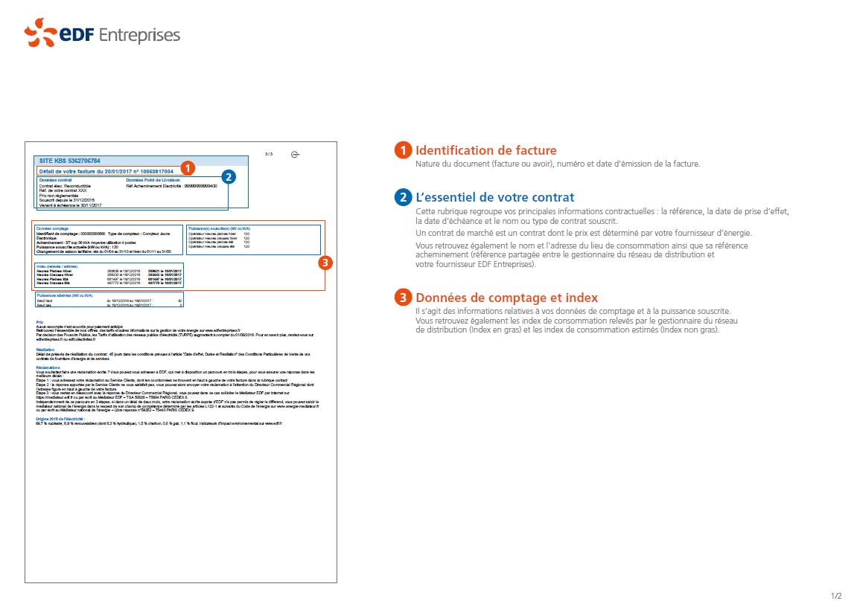
Dans point 1 : Prix non réglementés = offre de marché
Pour savoir quelle puissance a été atteinte durant la période de facturation cf point 3 – seuil bas et seuil haut sont indiqués

Slide 15
Exemple d’outils pour suivre et piloter les consommations pour les sites de PS >36kVA
La synthèse annuelle – disponible sur l’espace client – compris dans le contrat
L’offre « suivi conso » payante

Slide 17
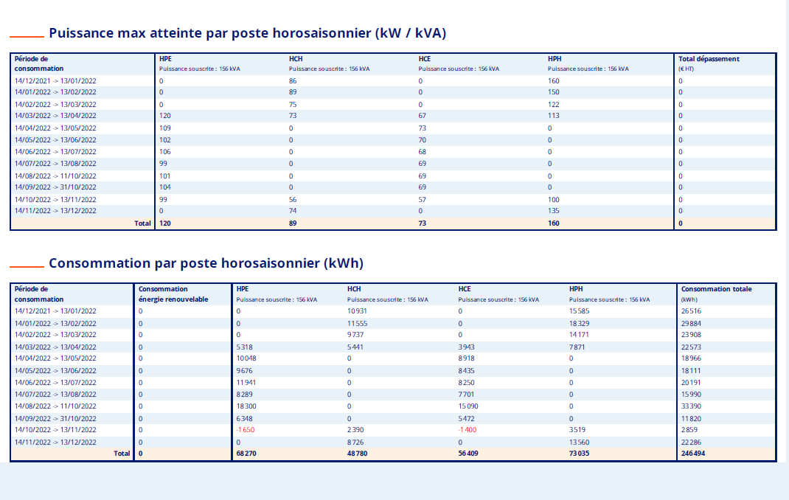

Slide 18
l’offre
« Suivi conso »
Exemple d’offre d’EDF
pour accompagner ses clients vers plus de sobriété

Slide 19
Merci

